Slide 1
《组合数学》习题课
补充内容
蒋圣翊 shengyi.jiang@outlook.com

Slide 2

Number of Spanning Trees
Algebraic Method in Graph
求完全二分图$K_{m,n}的$spanning tree的数目

Slide 3
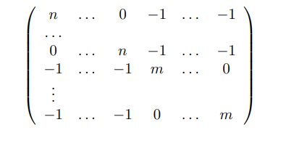
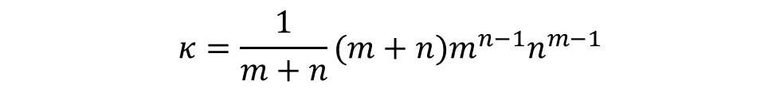
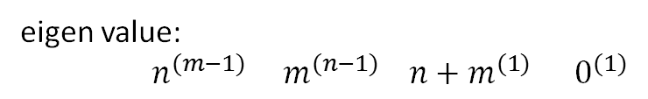
显然，完全二分图的Laplacian Matrix为
eigen value:
$n^{(m−1)} m^{(n−1)} n+m^{(1)} 0^{(1)}$
$$κ=\frac{1}{m+n}{(m+n)m}^{n−1}n^{m−1}$$

Slide 4
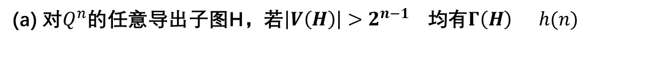

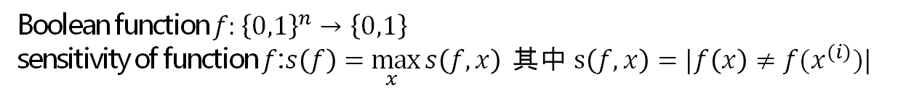
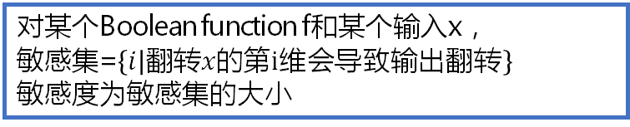

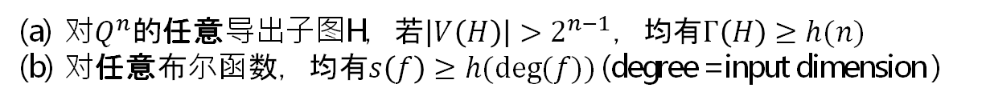
Sensitivity of Boolean function
对某个Boolean function f和某个输入x，
敏感集=$\left\{i | 翻转x的第i维会导致输出翻转\right\}$
敏感度为敏感集的大小​
Boolean function $f:{\left\{0,1\right\}}^{n}→\left\{0,1\right\}$
sensitivity of function $f$:$s\left(f\right)=\max_{x}{s\left(f,x\right)} 其中$ $s\left(f,x\right)=|f\left(x\right)≠f(x^{(i)})|$
example: a hyper-cube of function $f$ with sensitivity of 2
Boolean function 的敏感度问题：
对任意布尔函数$f，$可否得到$s(f)与$输入维度的一个bound
f(1,1,1)=0
f(1,0,1)=0
bool函数的敏感性可以转化为一个n维超立方体$Q^{n}$的染色问题，
即以下两个问题等价：
f(0,1,1)=0
f(0,0,1)=1
(a) 对$Q^{n}$的任意导出子图H，若$\left|V\left(H\right)\right|>2^{n−1}$均有$Γ\left(H\right) h(n)$
(b) 对任意布尔函数$，$均有$s\left(f\right)≥h(deg⁡(f))$ (degree = input dimension )
对$Q^{n}的$任意导出子图H，若$\left|V\left(H\right)\right|>2^{n−1}，均有Γ\left(H\right)≥h(n)$
对任意布尔函数$，$均有$s\left(f\right)≥h(deg⁡(f))$ (degree = input dimension )
一个图论问题！
f(1,1,0)=1
f(1,0,0)=1
f(0,1,0)=1
f(0,0,1)=1

Slide 5

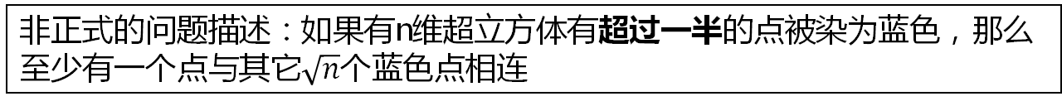
Huang(2019)证明$对于问题\left(a\right), h\left(n\right)可取\sqrt{n}，即$(b)中对deg$≥n$的布尔函数，其敏感度一定大于$\sqrt{n}$
以下给出证明：$n$维$超立方体Q^{n}的任意\left(2^{n−1}+1\right)$-顶点导出子图$H$的最大度至少为$\sqrt{n}$
非正式的问题描述：如果有n维超立方体有超过一半的点被染为蓝色，那么至少有一个点与其它$\sqrt{n}$个蓝色点相连
有意思的是，当顶点数为$2^{n−1}时$，可能为0

Slide 6


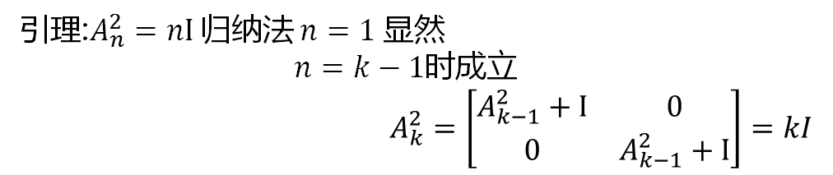
证明：$A_{n}的$特征值为$2^{n−1}个\sqrt{n},2^{n−1}个−\sqrt{n},$
引理:$A_{n}^{2}=nI$ 归纳法 $n=1$ 显然
$n=k−1时$成立
$A_{k}^{2}=\left[\begin{matrix}A_{k−1}^{2}+I & 0 \\ 0 & A_{k−1}^{2}+I\end{matrix}\right]=kI$
所以$A_{n}的$特征值为$±\sqrt{n}$，又$Tr\left(A_{n}\right)=0，$所以#$\sqrt{n}$=# $−\sqrt{n}=2^{n−1}$

Slide 7


$前文构造$的$A_{n}$实际上就是一个$n维超立方体的$邻接矩阵(将-1换成1)
2 examples of
recursive construction
$$2d→3d$$
$$1d→2d$$

Slide 8

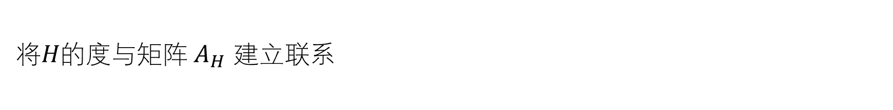
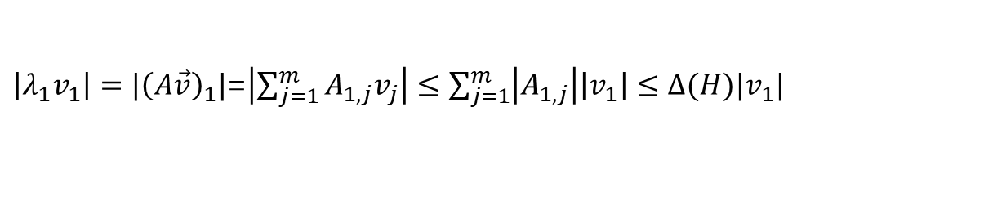

将$H的度与矩阵 A_{H}$ 建立联系
($H为Q^{n}的导出子图，A_{H}为A_{n}取$对应顶点得到的子矩阵）
定理：假设$H$是一个无向图，A是一个元素为$\{−1,0,1\}的$对称矩阵(其行、列按照图的顶点顺序编号)，
且当$u,v$在$H$中不相邻时，$A_{u,v}=A_{v,u}=0$
则：$Δ\left(H\right)≥\left|λ_{1}\left(A\right)\right|, λ_{1}=\max_{i}{λ_{i}}$
证明：记$v为λ_{1}$对应的特征向量，$v_{i}$为其第$i$个元素，不妨设$v_{1}$是其中绝对值最大的元素
$\left|λ_{1}v_{1}\right|=|{\left(A\vec{v}\right)}_{1}|$=$\left|\sum_{j=1}^{m}{A_{1,j}v_{j}}\right|≤\sum_{j=1}^{m}{\left|A_{1,j}\right|\left|v_{1}\right|≤Δ(H)|v_{1}|}$
由$以上定理得，Δ\left(H\right)≥{|λ}_{1}\left(A_{H}\right)|$

Slide 9
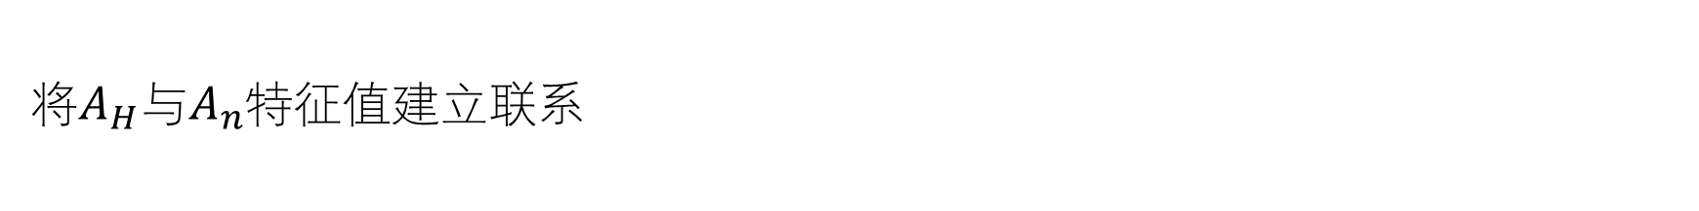



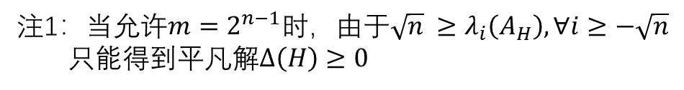
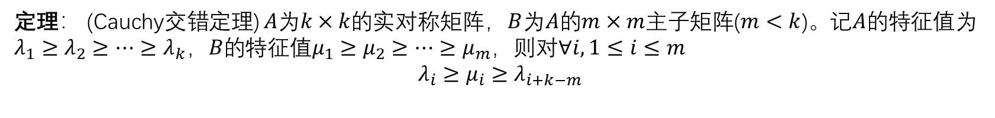
将$A_{H}与A_{n}$特征值建立联系
这里指移除相同的行列后得到的的子矩阵
定理： (Cauchy交错定理) $A为k×k的$实对称矩阵，$B$为$A$的$m×m$主子矩阵($m<k$)。记$A的$特征值为
$λ_{1}≥λ_{2}≥⋯≥λ_{k}，B的$特征值$μ_{1}≥μ_{2}≥⋯≥μ_{m}，$则对$∀i, 1≤i≤m$
$$λ_{i}≥μ_{i}≥λ_{i+k−m}$$
由于$m≥2^{n−1}+1, 直接$利用Cauchy交错定理
$${\sqrt{n}≥λ}_{1}\left(A_{H}\right)≥\sqrt{n}$$
$$Δ\left(H\right)≥{|λ}_{1}\left(A_{H}\right)|=\sqrt{n}$$
注1：当允许$m=2^{n−1}时$，$由于\sqrt{n} ≥λ_{i}\left(A_{H}\right),∀i≥−\sqrt{n}$
只能得到平凡解$Δ\left(H\right)≥0$
注2：当n为完全平方数时，这个界同时也是紧的

Slide 10


Interesting Permutations
有$n$个盒子和对应的$n$把钥匙，将钥匙随机放进盒子并上锁。现在允许你打破$k$个盒子，并用里面的钥匙打开其对应的盒子，如此进行下去…
问：最终能够打开所有盒子的可能性是多少？
等价于打开$前k$个盒子，其cycle可以扩充到n
将$π$写成cycle积的形式，并将每个cycle中最小的元素放在最后，然后各个cycle按最小元的升序排列
改写为(468371)
则根据上述排列可以构造一个新的置换$\tilde{π}，$且$π⇔\tilde{π}$
$$\left(\begin{matrix}1 & 2 & 3 & 4 & 5 & 6 & 7 & 8 \\ 4 & 6 & 8 & 3 & 7 & 1 & 2 & 5\end{matrix}\right)$$
因此原概率=$p[前k个元素出现在π的每个循环中]$=$p[\tilde{π}\left(n\right)≤k]=\frac{k}{n}$

Slide 11

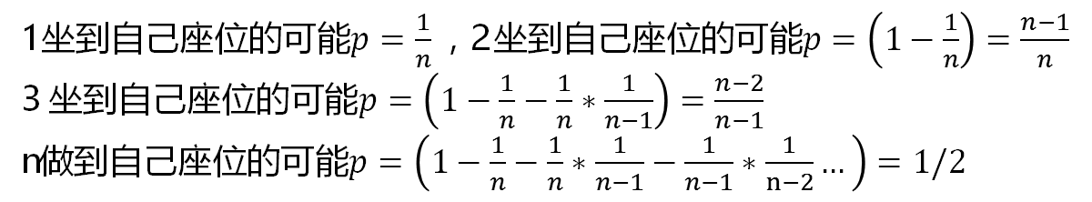
有n个人和n个座位，按序就坐。第一个人任选一个座位，后面的人如果自己的座位没有被占据，则直接坐下，否则在剩下的座位中任选一个就坐。问：最后一个人坐在自己座位上的概率$p_{n}$？
$p_{2}=\frac{1}{2},p_{3}=\frac{1}{3}+\frac{1}{3}∗\frac{1}{2}=\frac{1}{2}$，大胆猜测$p_{n}=\frac{1}{2}$
1坐到自己座位的可能$p=\frac{1}{n}，$2 坐到自己座位的可能$p=\left(1−\frac{1}{n}\right)=\frac{n−1}{n}$
3 坐到自己座位的可能$p=\left(1−\frac{1}{n}−\frac{1}{n}∗\frac{1}{n−1}\right)=\frac{n−2}{n−1}$
n做到自己座位的可能$p=\left(1−\frac{1}{n}−\frac{1}{n}∗\frac{1}{n−1}−\frac{1}{n−1}∗\frac{1}{n−2}…\right)=1/2$
与n无关的一个直觉解释:
考虑第一个人的三种情况，1. 坐在1号位置 2. 坐在n号位置 3.坐在k号位置
其中第3种情况下，2,…,k-1正常就坐，对于第k个人，其情况又变成同第一个人一样
（只需认为其“正确”的座位为1号即可）

Slide 12

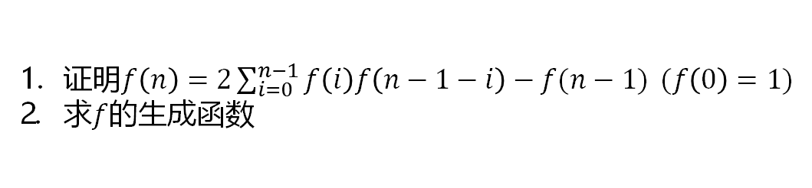

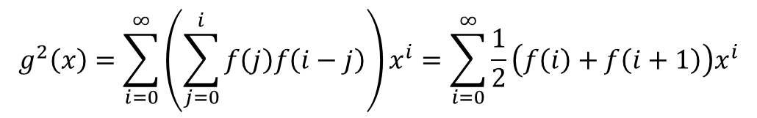
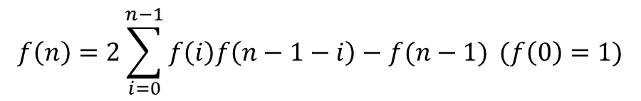
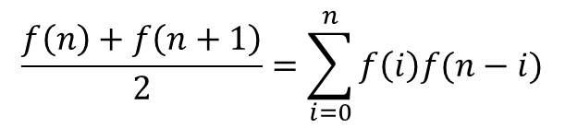

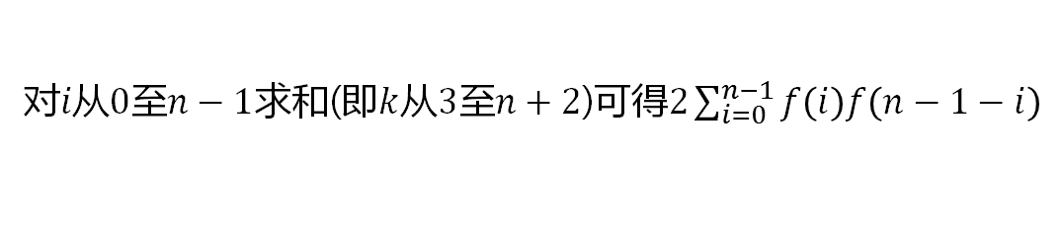
Generating Function
正n+2边形中，任意不相邻两点可连线，但不可交叉的方案数
证明$f\left(n\right)=2\sum_{i=0}^{n−1}{f\left(i\right)f\left(n−1−i\right)−f(n−1)} (f\left(0\right)=1)$
求$f$的生成函数
1
n+2
对$n+2个顶点$编号，
考虑1号顶点出发的第一条连线$[1k]$（图中为[14]）
  连一条虚拟的线$[2k]$（保证不存在$\left[1\left(k−m\right)\right],∀m>0$连线）
  $[1k]$左侧有$f(i)种$，右侧有$f(n−1−i)$
  ($i的含义为[23…k]$构成的$i+2$边形)
  考虑$[2k]$连和不连的情况数是相同的
  因此共有$2∗f\left(i\right)f(n−1−i)种$
$$g\left(x\right)=\sum_{i=0}^{∞}{f\left(i\right)x^{i}}$$
2
…
$$\frac{f\left(n\right)+f\left(n+1\right)}{2}=\sum_{i=0}^{n}{f\left(i\right)f(n−i)}$$
与Catalan数的三角形分割计数具有相似性
(该数又叫Super Catalan数)
$$g^{2}\left(x\right)=\sum_{i=0}^{∞}{\left(\sum_{j=0}^{i}{f\left(j\right)f\left(i−j\right)}\right)x^{i}}=\sum_{i=0}^{∞}{\frac{1}{2}\left(f\left(i\right)+f\left(i+1\right)\right)x^{i}}$$
对$i从0至n−1$求和(即$k$从$3$至$n+2$)$可得2\sum_{i=0}^{n−1}{f\left(i\right)f\left(n−1−i\right)}$
注意到$i=0时$，$[2k]$只有连一种情况，所以要减去多算的$f\left(0\right)f\left(n−1\right)=f(n−1)$
3
4
$$f\left(n\right)=2\sum_{i=0}^{n−1}{f\left(i\right)f\left(n−1−i\right)−f(n−1)} (f\left(0\right)=1)$$
$${2xg}^{2}\left(x\right)=xg\left(x\right)+g\left(x\right)−1$$

